Slide 1

СПЕЦИАЛЬНЫЙ ПРОЕКТ
ПРИ ПОДДЕРЖКЕ

Slide 2


Цель проекта - развитие, поддержка и продвижение отечественных производителей натуральных и уникальных продуктов - самобытных брендов, предоставление возможности потенциального роста малым и средним компаниям.

Slide 3

Одной из приоритетных задач проекта является расширение ассортимента,локальных товаров и возможности их реализации в федеральных и региональных торговых сетях, на маркетплейсах, других площадках в сфере розничной торговли,,и,,вывода уникального отечественного производителя на зарубежные рынки.

Slide 4




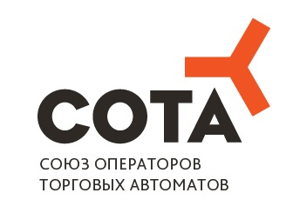
ПОДПИСАНЫ СОГЛАШЕНИЯ О СОТРУДНИЧЕСТВЕ

Slide 5
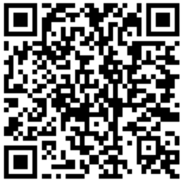
В РАМКАХ СОГЛАШЕНИЙ О СОТРУДНИЧЕСТВЕ
«ОПОРЫ РОССИИ» С РЕГИОНАЛЬНЫМИ И ФЕДЕРАЛЬНЫМИ СЕТЯМИ ЭКСПЕРТЫ ПРОЕКТА «ОПОРА – СТАРТ» :
- привлекают новых производителей товаров народного потребления из числа субъектов малого и среднего предпринимательства;
- проводят совместные мероприятия, направленные на широкое информирование предпринимателей об актуальных вопросах потребительского рынка и предпринимательской деятельности.

Slide 6
ЭТАПЫ ВЗАИМОДЕЙСТВИЯ
1
2
3
4
СОБИРАЕМ ИНФОРМАЦИЮ
ЗАКЛЮЧАЕМ ДОГОВОР
СОПРОВОЖДАЕМ
ПРОДВИГАЕМ
Производитель предоставляет базовый прайс и презентацию
по продукту
-
- Предоставляем список сетей
Предоставляем ориентировочные объемы по категории
Предоставляем список запрашиваемых продуктов, по которым необходимо предоставить образцы
Согласовываем взаимовыгодные КУ
Заключаем прямой контракт между ФС
и поставщиком

Slide 7
МЕХАНИЗМ РАБОТЫ С СЕТЯМИ
СВЯЗЫВАЕМСЯ С РЕГЕОНАЛЬНЫМ КУРАТОРОМ
ЗАКЛЮЧАЕМ ДОГОВОР
ЗАПОЛНЯЕМ КОМЕРЧЕСКОЕ ПРЕДЛОЖЕНИЕ
ОБЯЗАТЕЛЬНО БЫТЬ ЧАСТЬЮ ОПОРЫ РОССИИ, как вступить куратор подскажет
Региональный куратор Шатыко Мария Владимировна
+7 904 363 63 09
СВЯЗЫВАЕМСЯ С РЕГЕОНАЛЬНЫМ КУРАТОРОМ
ЗАКЛЮЧАЕМ ДОГОВОР
ЗАПОЛНЯЕМ КОМЕРЧЕСКОЕ ПРЕДЛОЖЕНИЕ
ОБЯЗАТЕЛЬНО БЫТЬ ЧАСТЬЮ ОПОРЫ РОССИИ, как вступить куратор подскажет
Региональный куратор Шатыко Мария Владимировна тел
+7 904 363 63 09

Slide 8


АНАЛИТИКА

Slide 9
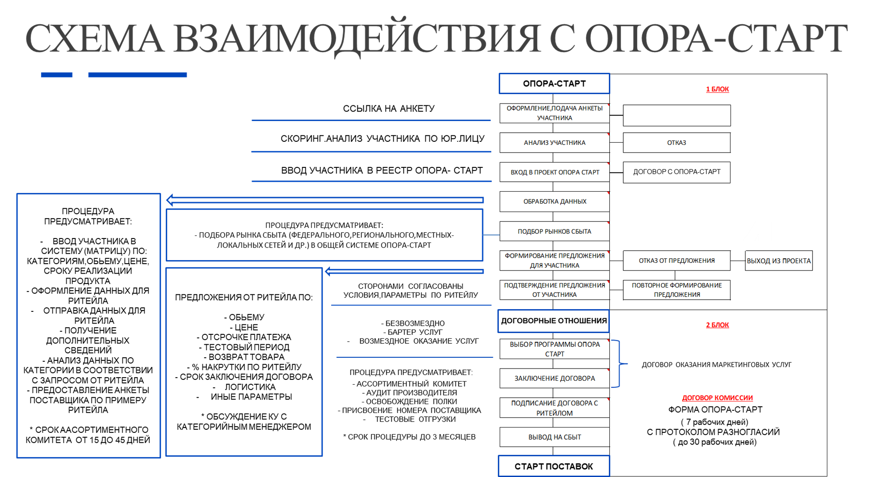

Slide 10
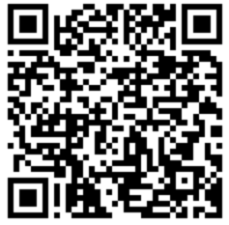
ССЫЛКА НА АНКЕТУ УЧАСТНИКА
ВНЕСЛИ ИНФОРМАЦИЮ В РЕЕСТР
СООБЩИЛИ КУРАТОРУ
ПОЛУЧАЕТЕ ОБРАТНУЮ СВЯЗЬ

Slide 11


РЕГЕОНАЛЬНЫЙ КУРАТОР ПРОЕКТА
Шатыко Мария Владимировна
Теl: +7 904 363 63 09
E-mail: mariashatyko@gmail.com

